Slide 1


UNIVERSIDAD AUTÓNOMA DEL ESTADO DE MÉXICO
FACULTAD DE CIENCIAS
BIOLOGÍA
Unidad de aprendizaje
Pteridofitas y gimnospermas
“Pinus sp.”
Autor:
Dra. Laura White Olascoaga
Septiembre 2018

Slide 2
Presentación
Las plantas, colectivamente llamadas embriofitas, son organismos con complejos sistemas morfológicos y funcionales, cuyo conocimiento y comprensión requiere de un cuidadoso estudio a nivel macroscópico, microscópico, filogenético y taxonómico; estos organismos están integrados por un sin número de especies, que van desde las pequeñas briofitas, hasta las inconfundibles orquídeas( Judd et al., 2007).
Para el carbonífero, el desarrollo de la semilla permite la evolución de un sin número de organismos, entre los cuales encontramos a las gimnospermas, plantas vasculares superiores que muestran gran diversidad morfológica y que se caracterizan por la semilla sin protección alguna, es decir “desnuda”. ( Stenens, 2010).
Dentro de las gimnospermas encontramos particularmente a las Pinaceae, donde un género muy significativo por su gran importancia antropocéntrica es Pinus sp.

Slide 3
Guión explicativo
El presente trabajo, pretende dar a conocer más ampliamente al género Pinus sp. sus características, e importancia. Esto con el objetivo el ser una ayuda al discente y al docente en el estudio de la unidad de aprendizaje Pteridofitas y Gimnospermas.

Slide 4
Índice
18. Conos femeninos
19. Conos femeninos
20. Conos femeninos
21. Conos femeninos. Partes
22. Conos femeninos ejemplos
23. Semilla
24. Ala.
25. Usos
26. Resina
27. Trementina
28. Madera
29. Madera
30. Artesanías
31. Reforestación
32. Comestibles
33. Piñón
34. Asociaciones
35. Normas
36. Medicina
37. Bibliografía
3. Guion explicativo
4. Índice
5. Secuencia didáctica
6. Pinus sp.
7. Clasificación
8. Coniferophyta o Pinophyta
9. Clasificación
10. Filogenia
11. Características
12. Hojas
13. Hojas
14. Hojas
15. Conos masculinos
16. Polen
17. Conos femeninos

Slide 5
SECUENCIA DIDACTICA
PINACEAE
Pinus sp.
Caracteristicas
Importancia

Slide 6
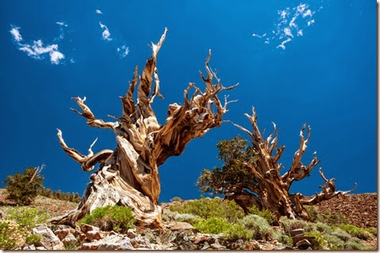
Pinus sp.
http://mx.globedia.com

Slide 7
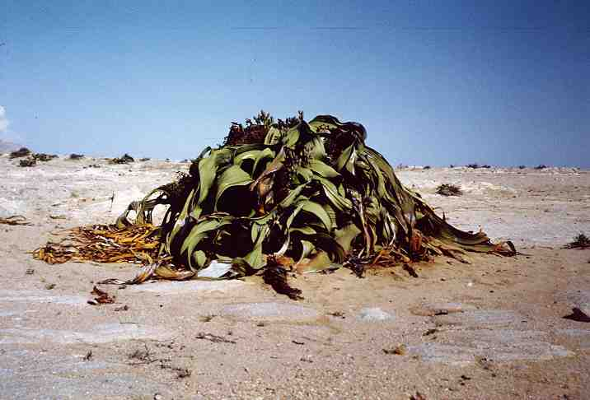
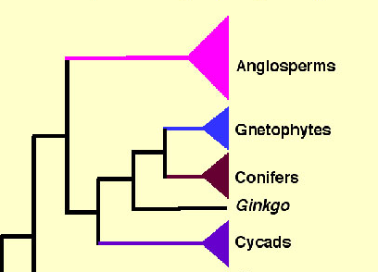
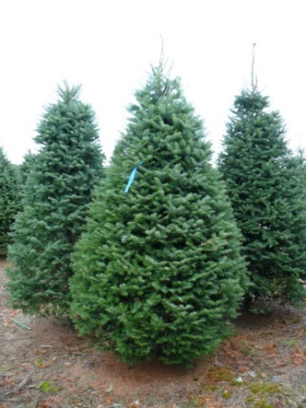
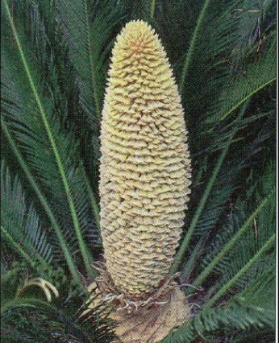
CLASIFICACIÓN
www. conifers.org.
www.designrulz.com
www.herbarivirtual. uib.es
Chaw & el al ., (2000).
www.taxonomia-plantae.mx

Slide 8
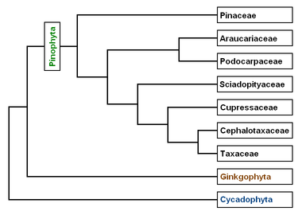
CONIFEROPHYTA o PINOPHYTA

Slide 9
CLASIFICACIÓN
PINACEAE: Abies, Picea, Pinus, Larix, Pseudotsuga, Tsuga (Hemisferio Norte).
ARAUCARIACEAE: Araucaria, Agathis y Wollemia (Hemisferio sur).
PODOCARPACEAE: Podocarpus (Hemisferio sur).
.
SCIADOPITYACEAE: Sciadopitys (Japón)
CUPRESACEAE: Cupressus, Juniperus, Taxodium, Sequoias, Metasequoias (Ambos Hemisferios) (TAXODIACEAE).
TAXACEAE: Taxus, Cephalotaxus (CEPHALOTAXACEAE).

Slide 10
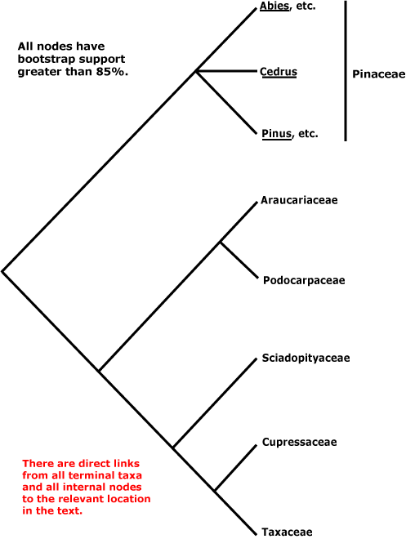
Filogenia
10, 11, 12 géneros
200 especies:
Abies, Cathaya, Cedrus, Keteleeria,
Larix, Nothotsuga, Picea, Pinus, Pseudolarix, Pseudotsuga y Tsuga
http://www.mobot.org.

Slide 11
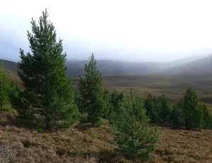
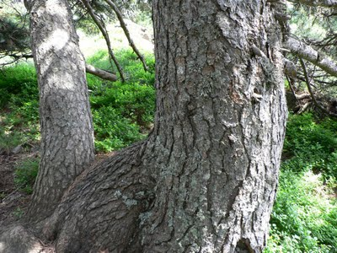
Características
Árboles siempre verdes, rara vez arbustos, más o menos resinosos, hasta 50 m. Plantas monoicas.
Tronco con la corteza generalmente lisa y delgada en los árboles jóvenes y gruesa y rugosa en los adultos.
https://hemlocklily.wordpress.com
http://defebe.blogspot.com/

Slide 12
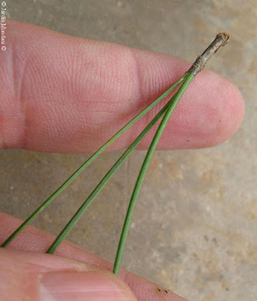
Hojas
Hojas aciculares, reunidas en número de 1 a 5 ó 6 en fascículos protegidos en la base por una vaina caediza o persistente.
Vaina
Fascículo
Hojas aciculares
http://jardin-mundani.blogspot.com

Slide 13
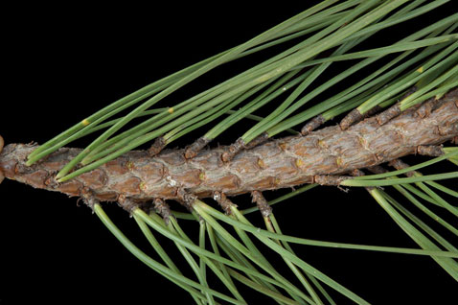
Hojas
El número de hojas en cada fascículo varía según las especies, siendo 3 y 5 las cifras más comunes.
La longitud de las hojas varia, presentándose desde 2.5 cm hasta 40cm.
http://foro.infojardin.com/

Slide 14
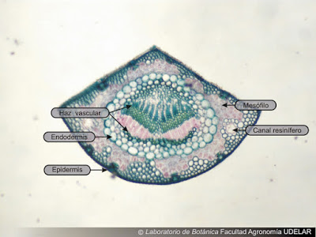
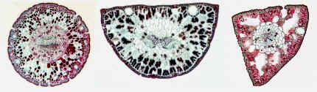
Hojas
Las acículas poseen de 1 a 12 canales resiníferos en posición externa o interna
Las acículas, en corte transversal pueden variar de forma siendo triangulares, circulares, semilunares o carinadas.
http://www.biologia.edu.ar

Slide 15
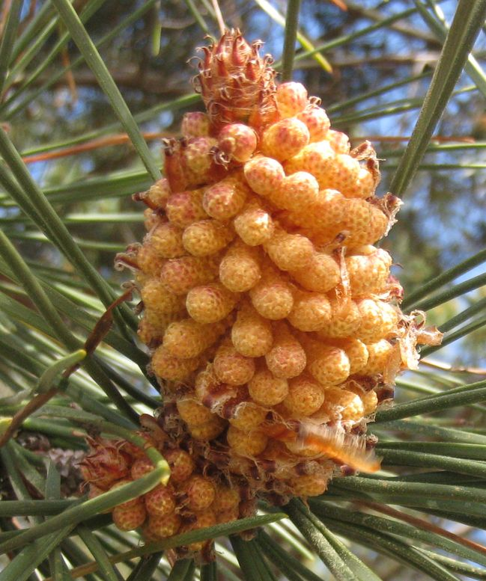
Conos masculinos
Conos masculinos o microstróbilos.
Son monoicos, simples y están compuestos por un eje que porta los microesporófilos dispuestos en espiral.
http://arboleon.pbworks.com

Slide 16
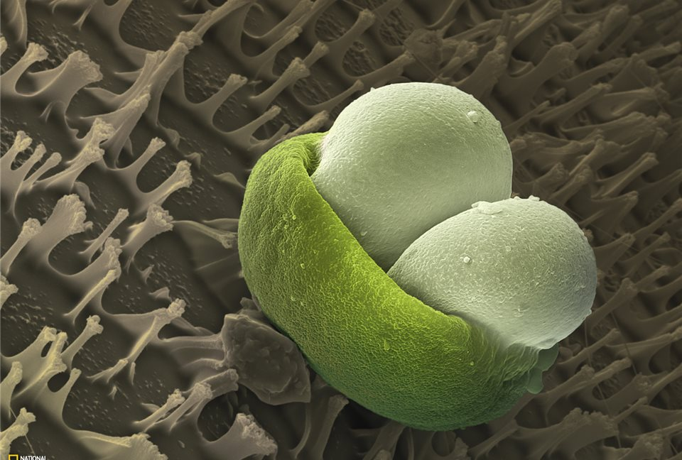
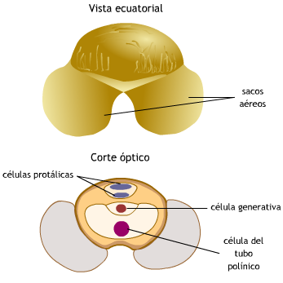
Polen
En polen maduro es alado (vehiculado o bisacado).
Dispersado por aire.
https://www.nationalgeographic.com.es
http://www.biologia.edu.ar

Slide 17
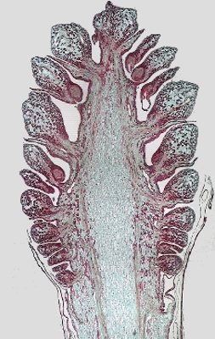
Conos Femeninos
Generalmente con las brácteas arregladas en espiral sobre un eje central, cada una sostenida por una escama ovulífera mas o menos plana, con 2 óvulos.
http://www.biologia.edu.ar

Slide 18
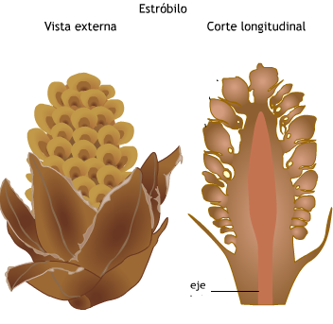
Conos Femeninos
Las escamas del cono maduro algunas veces deciduas, abriéndose o permaneciendo cerradas.
http://www.biologia.edu.ar

Slide 19
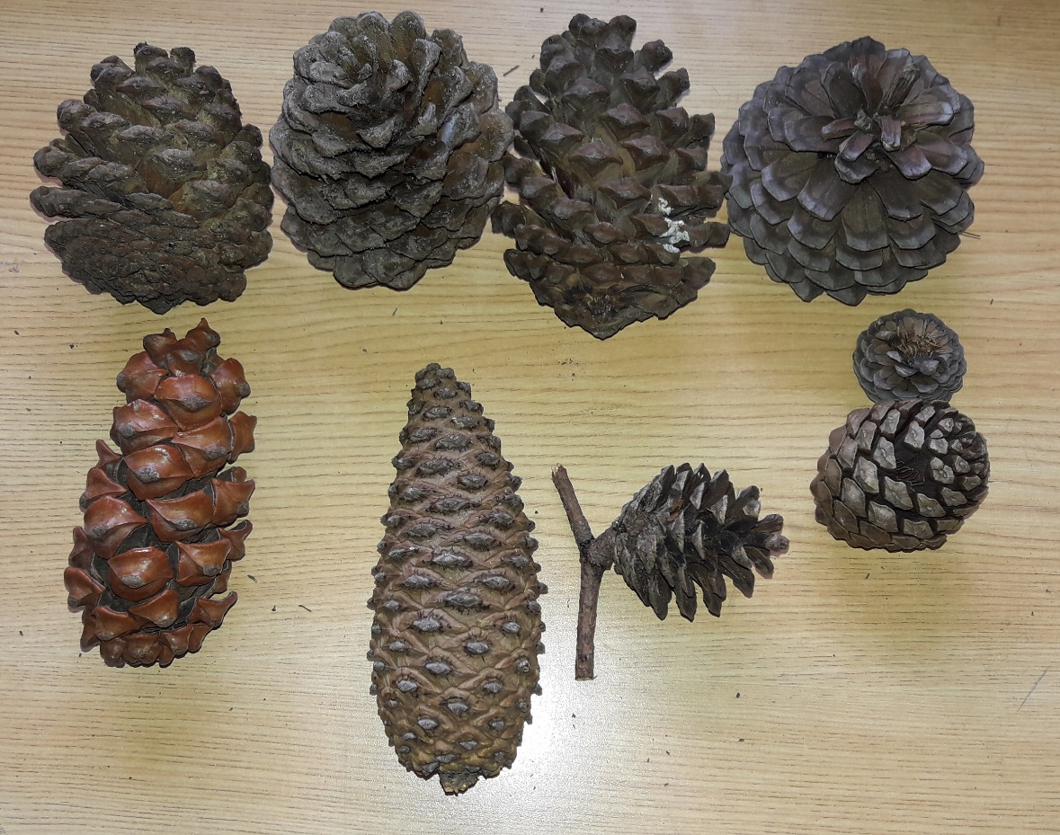
Conos Femeninos
Son ovoides, oblogos o subcilindricos.
Pueden estar erguidos o encorvados.
Foto: White-Olascoaga

Slide 20
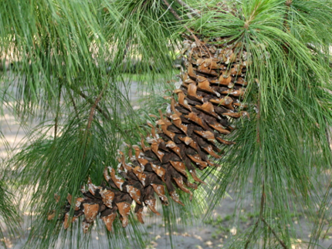

Conos Femeninos
El tamaño de los conos varía desde unos 2.5 cm (Pinus herrerai) hasta 40cm (Pinus ayacahuite)
Los conos después de la dehiscencia pueden ser prontamente caedizos o persistentes y madurar las semillas a la vez o en diferentes épocas.
https://www.biodiversidad.gob.mx
http://biologia.fciencias.unam.mx

Slide 21
Conos Femeninos partes
El umbo, que es una proyección cónica de la superficie de la cara dorsal de la escama y que puede ser dorsal o terminal. La apófisis, que es la parte terminal ensanchada y generalmente rómbica de las escamas de los conos. La quilla y la espina

Slide 22
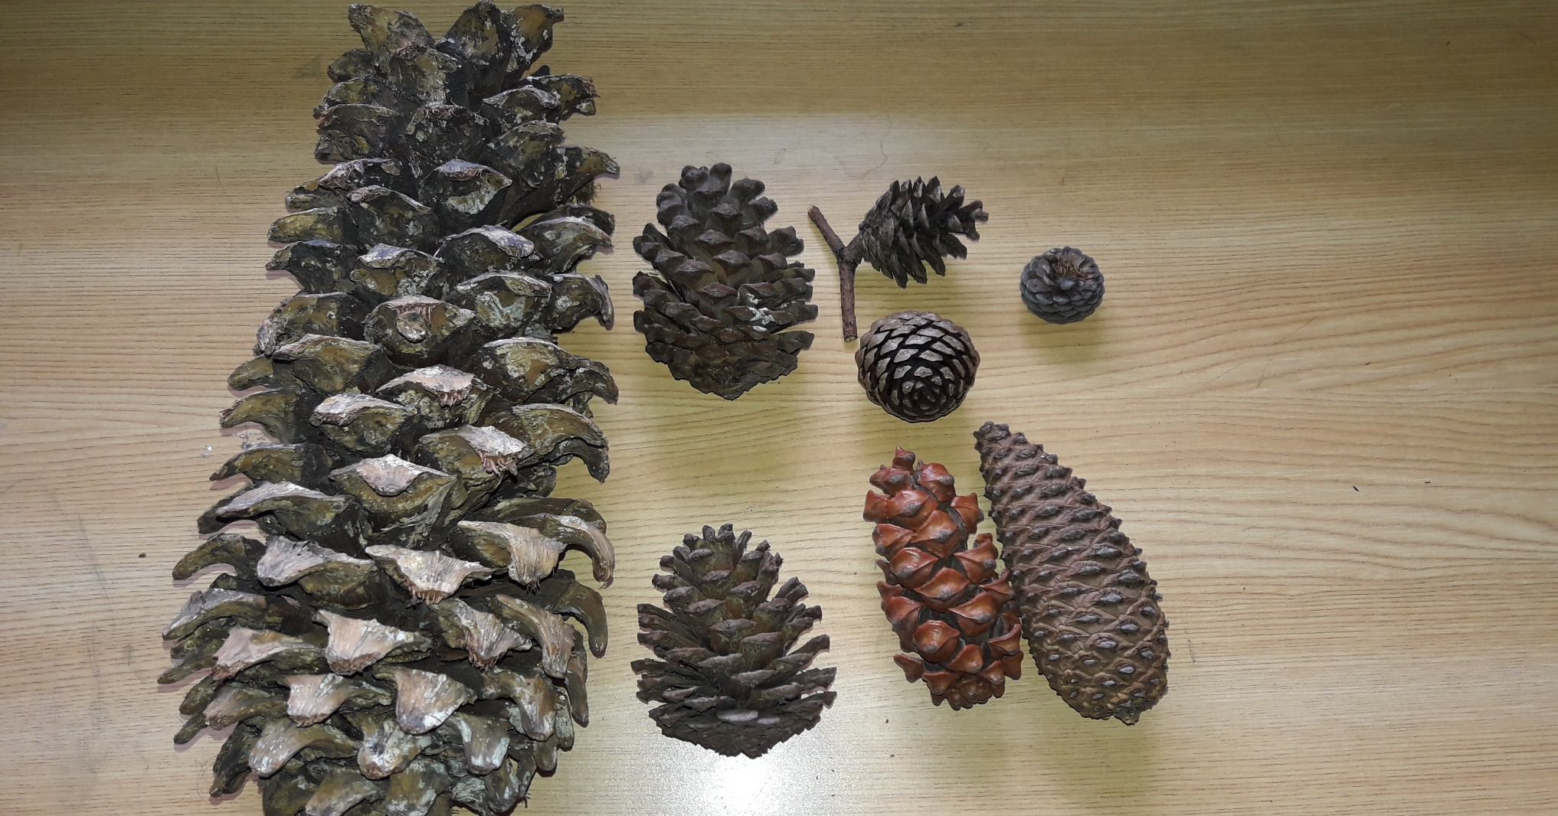
Conos Femeninos ejemplos
Foto: White-Olascoaga

Slide 23
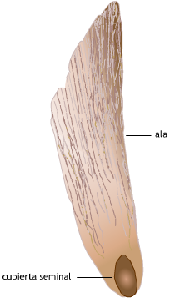
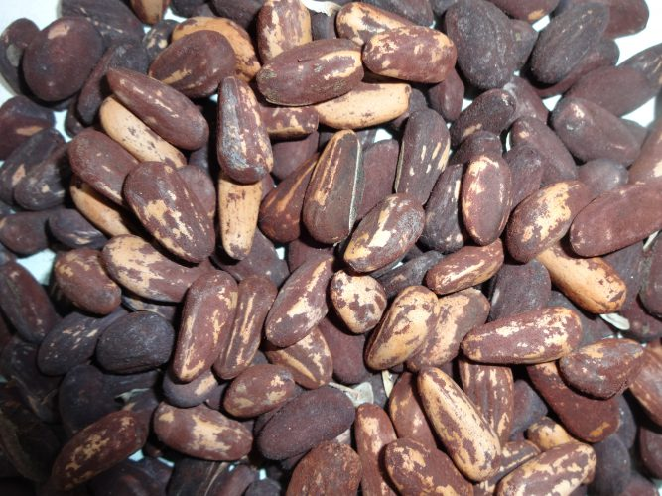
Semillas
De color moreno o negrusco son ovales o variadamente triangulares y se desarrollan dos por escama.
Con o sin ala
http://www.irta.cat
http://www.biologia.edu.ar

Slide 24
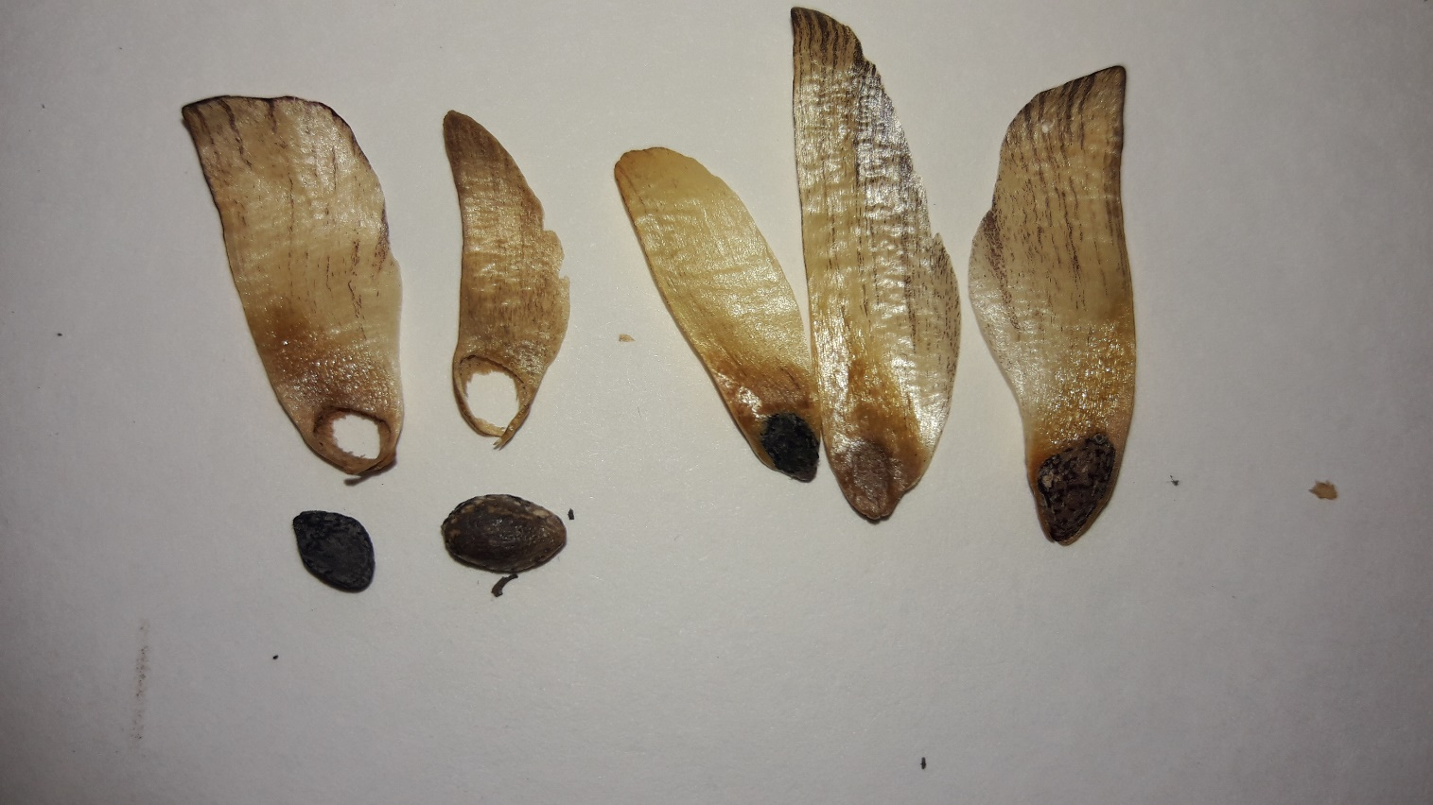
Ala
Está constituida por una lámina papirácea o apergaminada
Adnada: adherida a la semilla
Articulada o libre: en su base tiene dos ganchos formados de tejido higroscópico.
Foto: White-Olascoaga

Slide 25
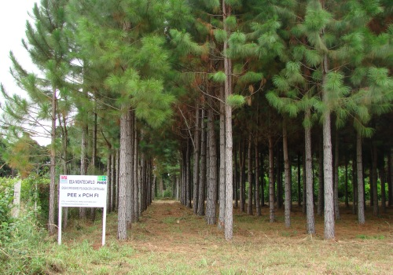
Usos
El género Pinus, comprende organismos con gran potencial económico, siendo posible la existencia de una enorme gama de usos poco conocida, siendo algunos de los más destacados.
http://intainforma.inta.gov.ar

Slide 26
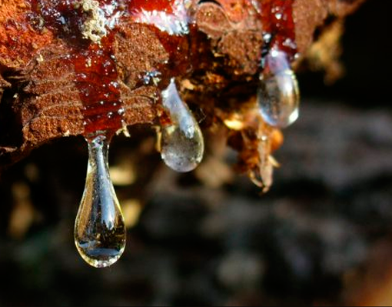
Resina
Resina o trementina.
Por decantación se obtiene:
20% de aguarrás: barnices,
70 % de brea: fabricación de jabón, papel, tintes y lubricantes
10% de desperdicios: se obtiene acido piroleñoso, acetona, alcohol metílico, acido acético, cloroformo, formol etc.
http://resinadepino.com/

Slide 27
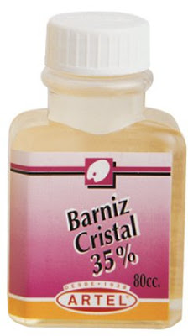


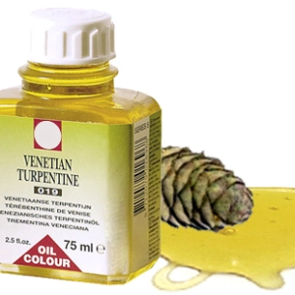
Trementina
https://www.nazza.es/
http://outletart.es
http://trazoautodidacta.blogspot.com
https://mytaleiteach.com

Slide 28

Madera
Es muy apreciada en la carpintería, ebanistería y en construcción.
https://www.decorablog.com/

Slide 29
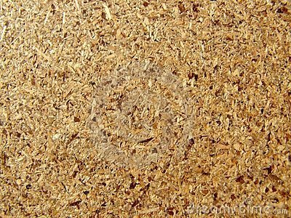
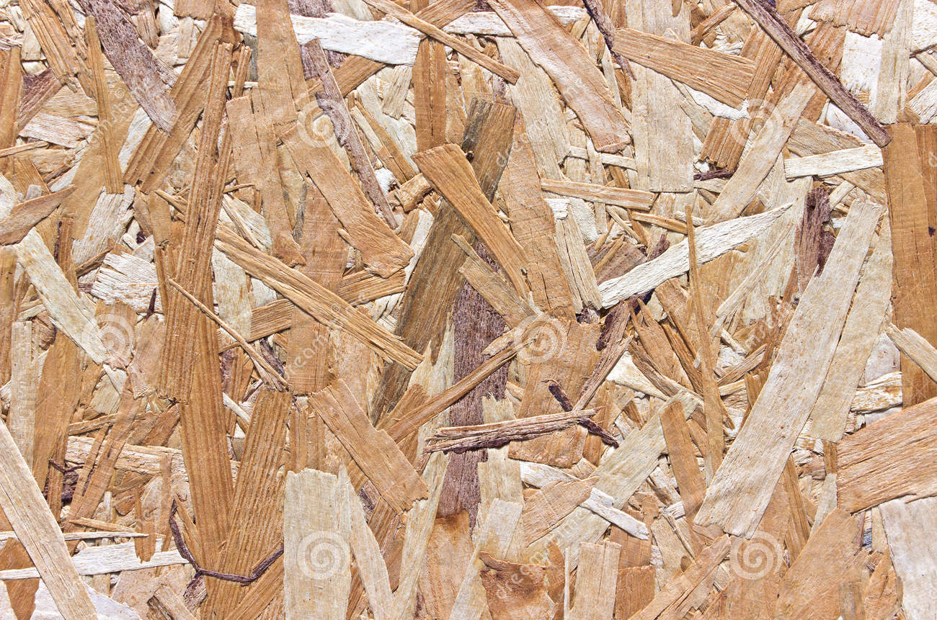
Madera
Es usada en la industria del aserrín, chapa y en la fabricación de tableros contrachapados
Aglomerados y pasta de celulosa.
https://blogdecoraciones.com/
https://es.dreamstime.com

Slide 30
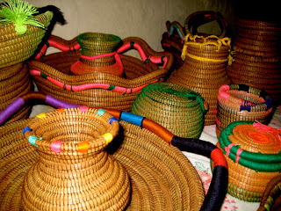
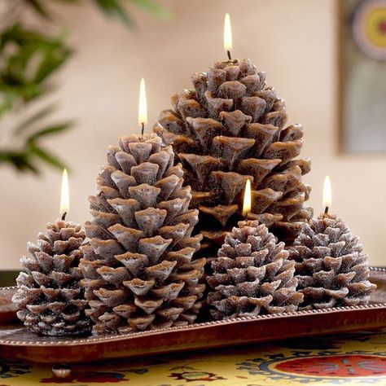
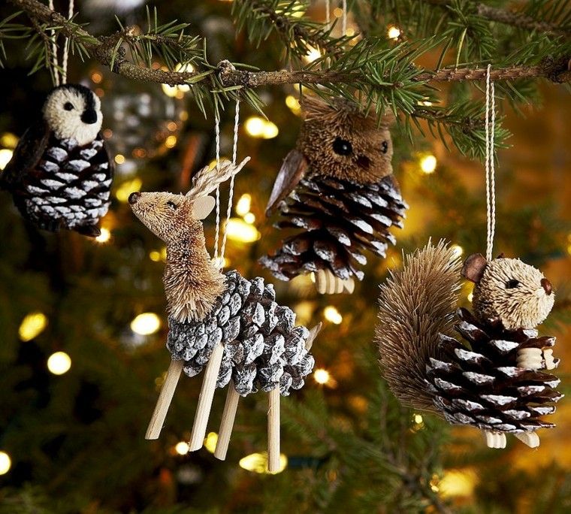
Artesanía
http://ideasdenegociosok.blogspot.com
https://ar.pinterest.com/
https://casaydiseno.com

Slide 31
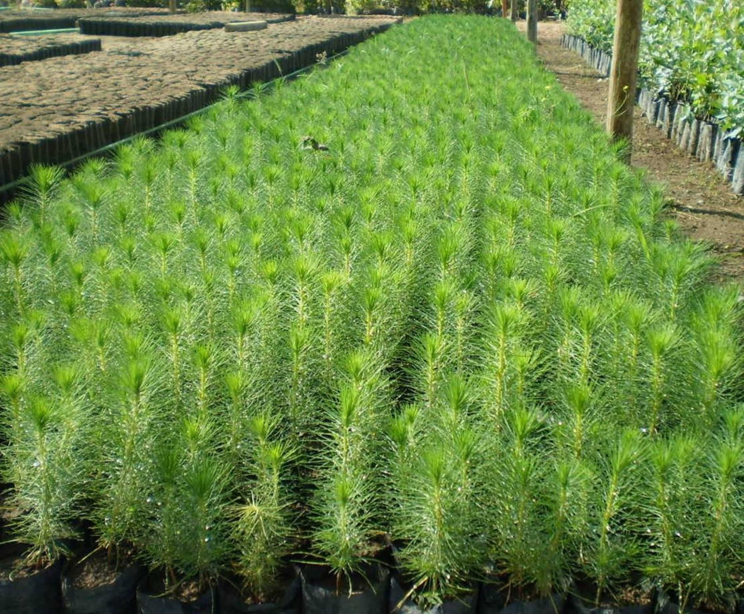
Reforestación
Son importantes en la reforestación artificial y suelen ser cultivados como ornamentales
https://andina.pe

Slide 32
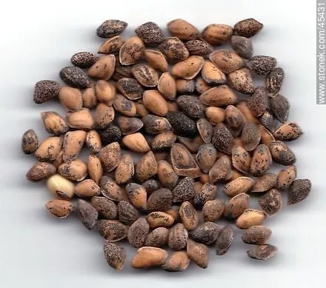
Comestibles
Pinus cembroides, conocido como pino piñonero, su semilla es muy apreciada para repostería fina cuyo aprovechamiento está regulado por la NOM-007 RECNAT-1997
https://articulo.mercadolibre.com.mx/

Slide 33
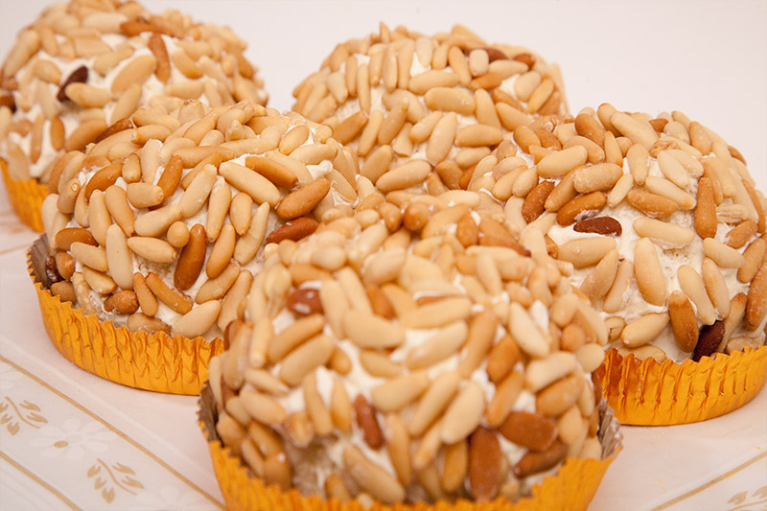
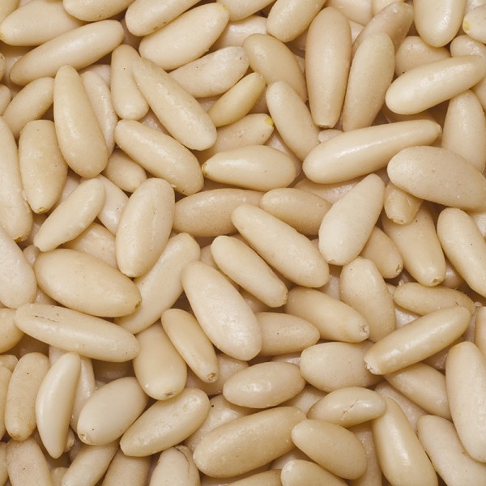
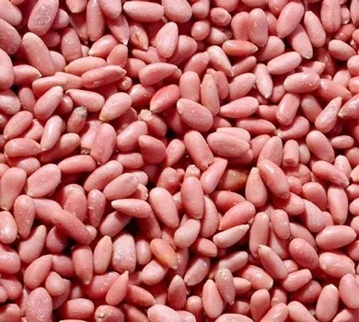
Piñón
http://iselma.com/postres
https://foodbasket.mx/

Slide 34
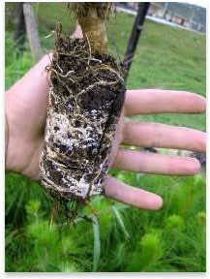
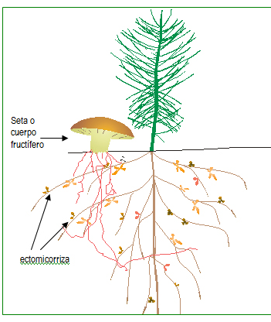
Asociaciones
http://www.redesmicrobianas.com

Slide 35
Normas
Norma oficial mexicana nom-144-semarnat-2012, que establece las medidas fitosanitarias reconocidas internacionalmente para el embalaje de madera, que se utilizan en el comercio internacional de bienes y mercancías.
Norma oficial mexicana nom-013-semarnat-2010: que regula sanitariamente la importación de árboles de navidad naturales de las especies de los géneros Pinus y Abies y la especie Pseudotsuga menziesii
Norma oficial mexicana nom-026-semarnat-2005, que establece los criterios y especificaciones técnicas para realizar el aprovechamiento comercial de resina de pino

Slide 36
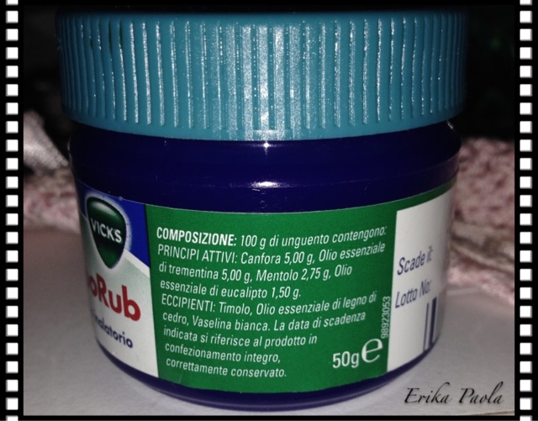
Medicina
La medicina popular indica que también es posible obtener beneficios y usos medicinales de la trementina.
Para el dolor de garganta.
Congestión nasal.
Para eliminar la tos.
Debe tenerse cuidados
http://erikapaolar.blogspot.com/

Slide 37
Referencias
Adame, J. y H. Adame (2000), Plantas curativas del noreste mexicano, Ediciones Castillo, Monterrey, México, 386 pp
Benitez, G. B; M. T. Pulido-Salas; M. Equihua Z. 2004. Árboles multiusos nativos de Veracruz: para reforestación, restauración y plantaciones. Instituto de Ecología, A.C. Sistema de Investigación del Golfo de México. Comisión Nacional Forestal. México. 288pp
García A. A. y M. S. González E. 1998. Pinaceae de Durango. Instituto de Ecología A. C. 179pp.
Martínez, M. 1992. Los Pinos mexicanos. Ediciones Botas. México. 361p.
Martínez, A; V. Evangelista O; M. Mendoza C; G. Morales G; G. Toledo O y A. Wong L. (1995), Catálogo de plantas útiles de la sierra norte de Puebla, México, cuaderno 27, Instituto de Biología UNAM, México, 303 pp.
Nava, B. G; A. Endara A; H. H. Regil G; C. Estrada V; C. M. Arriaga J y S. Franco M. 2009. Atlas forestal del Estado de México. Universidad Autónoma del Estado de México.
NOM-ecol-059 (2001), Listado de especies de plantas y hongos que se encuentran en la Norma Oficial Mexicana.
Perry, J. P. 1991. The pines of Mexico and Central America. Timber Press. Oregon 231pp.
Puig, H. 1993. Árboles y arbustos del bosque mesófilo de montaña de la reserve El Cielo, Tamaulipas, México. Instituto de Ecología A. C. 84pp.
Raven, P.H., R. F. Evert y S. E. Eichhorn. 1999. Biology of Plants. W.H. Freeman and company. Sixth edition. New York. 944 p.
Russell, S. G. 1978. Los pinos de México. Edición facsimilar tomada del original Arn. Arb. Boston Mass. 1909.
Rzedowski, C.G. y J. Rzedowski, 2001. Flora fanerogámica del Valle de México. CONABIO. Michoacán, México. 1406p.
Santiago-Vera, T; S. Ochoa-Gaona y T. Alemán-Santillána. 1997. Guía para identificar pinos de la meseta central de Chiapas, México. ECOSUR. El colegio de la frontera sur. 56pp.
Scagel, R. F. , R. J. Bandoni, J. R. Maze, G. E. Rouse, W. B. Schofield y J. R. Stein. 1984. PLANTAS An Evolutionary Survey. Wadsworth Publishing Co. 756p.
Scott, A.C. 1989. Historia temprana de la vida en tierra firme. EN: Weber, W. Morfología, reproducción y evolución de las arquegoniadas una antología. Universidad Nacional Autónoma de México. 1- 13pp.
Styles, B. T. 1998. El género Pinus: su panorama en México. En: T. P. Ramamoorthy, R. Bye, A. Lot y J. Fa (eds.) Diversidad Biológica de México. Instituto de Biología UNAM. 385-408.

